Slide 1
出國+好友

Slide 2
出國 + 好友 國外旅遊平安寶典
為精進旅外安全服務措施，外交部領事事務局自104年5月22日正式啟用LINE官方帳號(ID:@BOCA.TW)，加入成為好友後，就可以即時接收最新旅遊警示訊息及其他旅外安全提醒，並可在對話框輸入需要查詢的國家(中文或英文)名稱，系統會自動提供我駐當地館處聯繫資訊。

Slide 3
出國 + 好友 國外旅遊平安寶典
另外還有申辦護照、出國登錄、旅遊警示、急難救助、洽助翻譯及旅安資訊宣導等六項功能選項，可於個人LINE視窗中預約申辦護照、查詢護照辦理之現場等待人數、填寫出國登錄資料、查詢各國旅遊警示、國際旅遊疫情、還可以在對話框中傳送您的位置訊息，查詢到最近的駐外館處以尋求協助，另有14種語文之預設緊急洽助訊息、各國語言即時翻譯功能。歡迎大家多加利用!

Slide 4

領務局LINE給您！

Slide 5

領務局LINE給您！

Slide 6
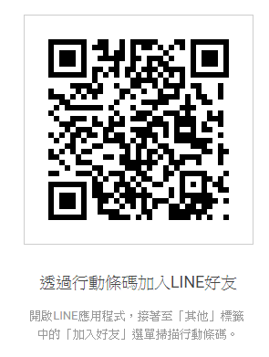
領務局LINE給您！
詳請可參考網站

